Slide 1
太陽光の出力制御は
天気で説明できるか
九州 vs 沖縄 — 実際の制御実績での検証
solar_curtailment_kyushu ／ 2026-10

Slide 2
問いと結論
出力制御（カーテイルメント）は「晴天」と「低需要（休日・季節）」で説明できるか？
九州電力送配電・沖縄電力の実際の出力制御実績＋気象庁データで検証。結論: 説明できる。九州を本命に進めるのが妥当。
d = 1.07
39.2%
0.925
晴天: 制御日の日照時間 8.46h
vs 非制御日 4.58h
休日: 土日の割合
（カレンダー基準 28.6%）
ただし季節で大きく異なる
予測: 季節＋日照＋曜日の
ROC-AUC（九州）
Cohen's d は群間差を標準偏差で正規化した効果量

Slide 3
データと比較（九州 vs 沖縄）
項目 | 九州 | 沖縄本島
実績データ形式 | Excel（機械的にパース可） | PDF（テキスト抽出が必要）
対象期間 | 2018〜2025年度（8年） | 2022〜2025年度（4年）
制御日数 | 715日 | 44日
土日の割合 | 39.2% | 59.1%
日照時間（制御 vs 非制御） | 8.46h vs 4.58h | 7.16h vs 4.84h
Cohen's d | 1.07 | 0.63
判定 | GO | 一部GO（データ短く信号が弱い）

Slide 4
重大な訂正: 「制御日」の判定バグ
実績報告書には2段階: 前日指示（予報ベース）→ 速報（当日実況で見直し）
当初は前日指示だけを読み、当日の取り消しを見逃していた（ユーザー指摘で発見）
九州の制御日数
沖縄の制御日数
1,175日
715日
160日
44日
→
→
修正前
修正後（-39%）
修正前
修正後（-72.5%）
ノイズが除かれ、信号はむしろ強くなった（日照時間 d: 0.73→1.07、AUC: 0.852→0.904）

Slide 5
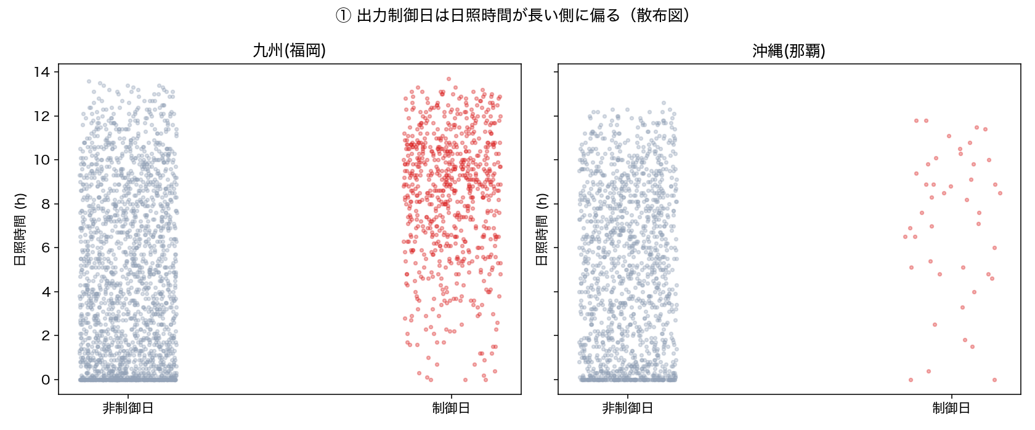
晴れた日に制御が多い
曜日を統制（日曜のみ）しても差は残る: 7.93h vs 3.67h（Cohen's d=1.26）

Slide 6
土日に多い — ただし季節で正反対
春（3〜5月）
夏〜初秋（7〜9月）
秋冬（10〜2月）
制御日数が多い
土日の割合 29〜34%
需要が少なく平日も供給過多
制御日数が少ない
土日の割合 83〜100%
冷房需要で平日は高く、土日だけ供給過多
制御日数は中程度
土日の割合 41〜56%
中間的なパターン
全体の39.2%は全く異なる2つの季節パターンの平均
沖縄は5〜10月の制御が0日（季節が制御の有無を分ける）

Slide 7
日照時間 vs 全天日射量: 目的変数で逆転
出力制御の有無（二値）
→ 日照時間の方が判別力が高い
制御は「昼ピークで供給が需要を超えるか」という閾値イベントのため
発電量（連続量）
→ 全天日射量の方が相関が高い（r=0.835 vs 0.799）
積算量そのものが発電量に直結するため

Slide 8
ロジスティック回帰でどこまで予測できるか（九州）
特徴量 | ROC-AUC
曜日（土日祝）のみ | 0.571
日照時間のみ | 0.756
日照時間＋曜日 | 0.777
＋季節（月）＋トレンド | 0.904
日照を九州7県平均に（面で見る） | 0.925
時系列分割（前70%学習／後30%評価）で評価
季節（月）は日照・曜日に匹敵する強力な予測因子
トレンド項で再現率 0.241→0.515（太陽光導入量の増加による分布シフトを補正）

Slide 9
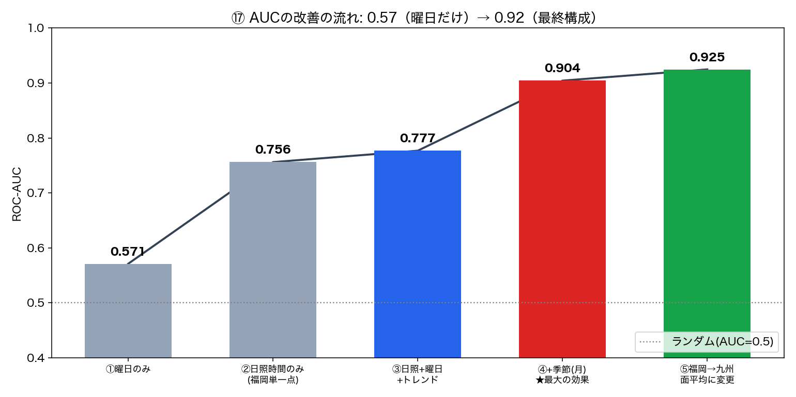
AUC改善の流れ

Slide 10
点より面: 九州全体で見ると精度が上がる
制御は九州全域の系統で起きる現象 → 1点より面が適切
高解像度メッシュ不要: 気象官署7点の平均で十分（運用コストも低い）
トレンド項を実導入容量（738万→1,270万kW）に置換してもAUCは不変

Slide 11
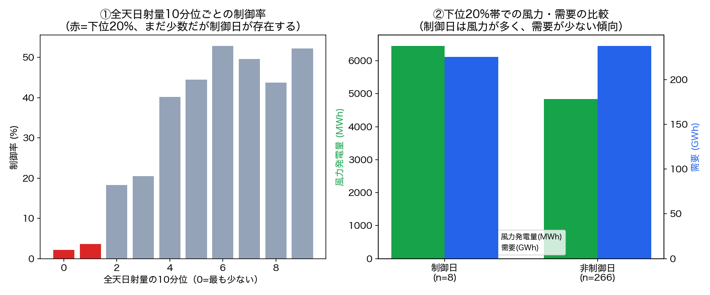
低日射量でも制御がある日の要因
日射量下位20%帯の制御日8日のうち、6〜7日は風力・需要低下で説明可能
1日（2025-02-14）は未解明。基本構造（晴れ×低需要）は揺るがない

Slide 12
前日判断と当日判断の比較
 | 前日指示のみ | 最終決定 | 取り消し率
九州 | 1,170日 | 715日 | 39.4%
沖縄 | 160日 | 44日 | 72.5%
同じ「形」
72.5%
曜日・季節パターンは前日の見通しから存在する頑健な傾向
沖縄は予報と実況のズレが大きく、相関が弱い一因と考えられる

Slide 13
予報の使い方: AMGSDSは「正確」ではなかった
5h
快晴日に過少評価
AMGSDSの日照予報は快晴日に約5h過少評価（那覇、n=21）。快晴日は制御が最も起きやすい日で不利
0.768
簡略化 vs AMGSDS模擬 0.706
バックテストの ROC-AUC は簡略化（天気カテゴリ→分位点）の方が上
10/06
方針変更
AMGSDS依存を廃止し、気象庁の天気予報（7県集約）だけで完結。3段階判定（低<30%・中<60%・高≥60%）をClaudeが平文で補足

Slide 14
ユーザー指摘による訂正一覧（1/2）
# | ユーザーの指摘・質問 | 当初の問題点 | 調査・結果
1 | 「日照時間より全天日射量の方が発電量との相関が良いが、日射量でも調べた？」 | 出力制御の判別力（二値）しか見ておらず、全天日射量を試していなかった | 制御の判別には日照時間の方が強い（逆の結果）。後に発電量（連続量）では日射量が強いと判明＝目的変数で最適指標が違う
2 | 「AMGSDSの日照予報は快晴時に過少。気象庁予報より精度が良いかは不明。過去の制御データで検証できるか？」 | 「AMGSDSの方が正確」と断定。過去日付の応答が実況（解析値）と気づいていなかった | 検証方法を訂正し予報vintage検証を再確認。快晴日に約-5hの過少評価で、優劣はつけられないと訂正
3 | 「ml_forecastの沖縄の日照予報の期間で、出力制御の検証はできるか」 | （検証を試みる前） | 予報アーカイブ（2026年5月〜）と沖縄の制御データ（〜2026年3月）に重複なし。検証不可と明記
4 | 「出力制御日は土日に多いというのは、季節による変動はないのか？」 | 季節を区別せず「土日の割合37.4%」を1つの数字で結論づけた | 月別に集計し、季節で正反対の2パターン（春=頻発・曜日差小、夏〜初秋=希少・土日に偏る）が混在と判明
Notes:
出典: CORRECTIONS_LOG.md の訂正一覧

Slide 15
ユーザー指摘による訂正一覧（2/2）
# | ユーザーの指摘・質問 | 当初の問題点 | 調査・結果
5 | 「reportの図も季節別の分析に対応させて変更した？まとめも」 | 季節変動を文章に書いただけで、図・モデル・まとめ表に未反映 | 月をダミー変数としてロジスティック回帰に追加。AUC 0.669→0.852。季節が最強の予測因子と判明
6 | 「発電量の比較は風力も入れているが日射量と無関係。太陽光のみのデータはないのか？」 | 風力＋太陽光の合計を、太陽光単独の相関として報告していた | 太陽光単独の実績（旧形式＋新形式）を取得。相関が強まり（全天日射量 r 0.819→0.835）データの正確性が向上
7 | 「太陽光発電量は、電力会社が太陽光発電の電力を買った量？」 | 「発電量」を無頓着に使用（パネルの発電能力と誤解されうる） | 出典を確認し「系統に実際に流れ込んだ出力」と定義。README・REPORT・docstringに明記
8 | 「⑧図の相関図がわからない。日射量が小さい領域では出力制御をかけないのでは？」 | 【最重要】制御日を前日指示だけで判定し、当日速報による取り消しを無視していた | 速報優先に修正。九州1175→715日、沖縄160→44日。全分析を再計算し信号が大幅に強化（d 0.73→1.07、AUC 0.852→0.904）
Notes:
出典: CORRECTIONS_LOG.md の訂正一覧

Slide 16
限界と今後
限界
次にやること
制御の量（kW）は未検証（有無の二値のみ）
沖縄は那覇1地点で代表させており、相関の弱さの原因を分離できていない
天気予報→日照時間は分位点による簡略化（参考情報の位置づけ）
予報アーカイブが無く、予報手法の実績での直接検証は不可
沖縄の代表点見直し／FY2026分公開後の再検証
天気予報と数値予報を多数日分ペアで集め、分位点マッピングをデータで補正

Slide 17
まとめ
出力制御は「晴れ × 低需要（休日・季節）× 導入量の増加」でかなり説明できる
九州なら ROC-AUC 0.925。ただし最終判断は電力会社の公式発表で。
詳細: README.md ／ REPORT.md ／ CORRECTIONS_LOG.md

